Slide 1

疚
人的負面情形
第 2 個鑰字 · 一個字，一個福音信息
Notes:
【約0.5分鐘】今天只講一個字——「疚」，設計主題是「洗淨的良心」。先讓朋友放鬆：給我大約十五分鐘，聽完再一起討論。本篇已按福音需要調整順序：先從生活談起，再回到經文，內容取自原文。

Slide 2

你有沒有想過……？
你能說你不受罪的支配，沒有罪的羈絆麼？
Notes:
【約1.5分鐘】開場提問：你能說你不受罪的支配，沒有罪的羈絆麼？ 讓朋友先說兩句，建立關係，不要急著辯論，也不要一開始就先背經文。

Slide 3
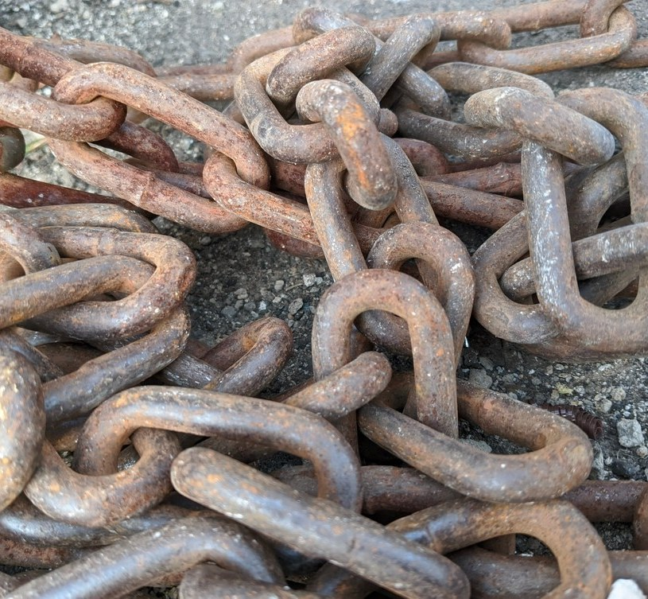
罪在裡面作王
•
罪是內賊，不是外盜
•
罪在裡面作王管轄人
•
想不犯罪，也不可能
疚
經文：我是屬肉的，是已經賣給罪了。（羅七14）
Notes:
【約2.2分鐘】罪在裡面作王。投影片上的講解就是原文該段的濃縮，講的時候可以照著說，再展開一兩句自己的見證，不要偏離原文。

Slide 4

良心滿了罪疚
•
自以為義者也被摸著
•
從老到少負罪而逃
•
良心控告，就無平安
疚
經文：人……自覺心中有罪疚。（王上八38）
Notes:
【約2.2分鐘】良心滿了罪疚。投影片上的講解就是原文該段的濃縮，講的時候可以照著說，再展開一兩句自己的見證，不要偏離原文。

Slide 5
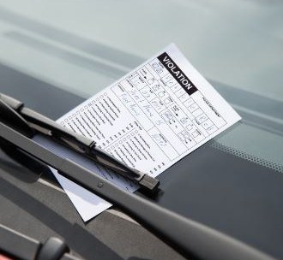
寶血潔淨良心
•
清潔劑洗不掉罪疚污穢
•
主死滿足神律法要求
•
血塗抹欠債，罰單撕掉
疚
經文：基督……的血豈不更潔淨我們的良心。（來九14）
Notes:
【約2.2分鐘】寶血潔淨良心。投影片上的講解就是原文該段的濃縮，講的時候可以照著說，再展開一兩句自己的見證，不要偏離原文。

Slide 6
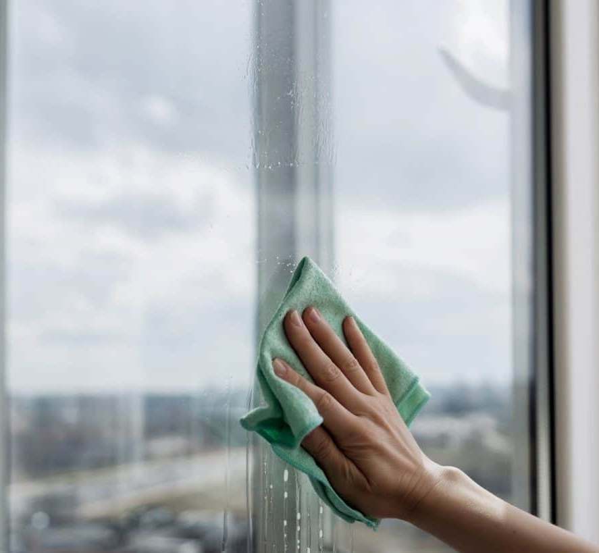
認罪得赦免坦然
•
認一項罪，擦一次窗戶
•
良心無虧，就坦然無懼
•
在寧靜中與神交通求問
疚
經文：我們若認自己的罪，神是信實的，是公義的，必要赦免我們的罪，洗淨我們一切的不義。（約壹一9）
Notes:
【約2.2分鐘】認罪得赦免坦然。投影片上的講解就是原文該段的濃縮，講的時候可以照著說，再展開一兩句自己的見證，不要偏離原文。

Slide 7
回到經文 · 本篇一覽
「疚」的鑰字經文
A. 人……自覺心中有罪疚。（王上八38）
B. 罪疚譏誚愚妄人。（箴十四9）
C. 在神面前安心，就是有一顆沒有虧欠的良心，使心能得撫慰、信服、確定、寧靜。（約壹三19註2）
D. 在寧靜的心裡，無虧的良心能修直並清理我們向神祈求的路。（約壹三22註1）
E. 我們若認自己的罪，神必要赦免我們的罪，恢復與神中斷的交通，使我們能以沒有虧欠的良心享受神。（約壹一9註5）
這些經文，就是剛才信息的根據。
Notes:
【約1分鐘】講完生活與信息後，再把本篇篇首的鑰字經文讀一遍，幫助朋友把剛才聽到的信息對回經文上。

Slide 8
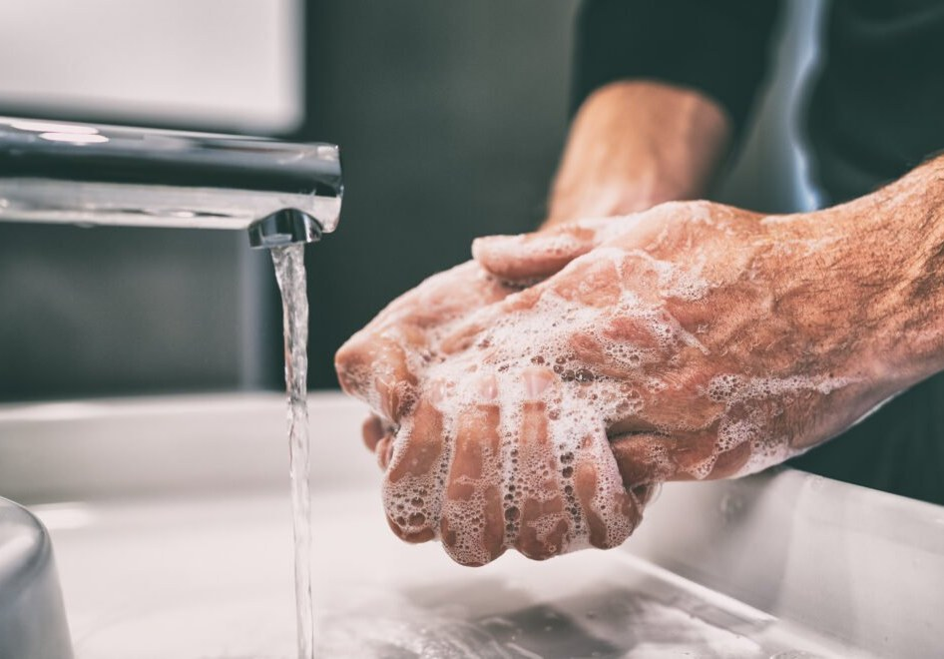
福音的答案 · 洗淨的良心
福音的答案
•
耶穌流血是為赦罪
•
信祂罪得赦免洗淨
•
良心無虧坦然見神
憑著基督寶血之能，你可以享受免於罪疚玷污的良心。罪得赦免，良心的罪跡也被洗淨，就像剛洗過的窗子，清潔、明亮、滿有亮光，可以坦然無懼來到神前，在寧靜中接觸神，與祂交通，並向祂求問。這就是免於罪疚的福音。
Notes:
【約1分鐘】憑著基督寶血之能，你可以享受免於罪疚玷污的良心。罪得赦免，良心的罪跡也被洗淨，就像剛洗過的窗子，清潔、明亮、滿有亮光，可以坦然無懼來到神前，在寧靜中接觸神，與祂交通，並向祂求問。這就是免於罪疚的福音。

Slide 9
抉擇
今天，你願意嗎？
每當你感覺裡面有罪疚時，現在就向神認罪，取用基督的寶血潔淨良心，坦然無懼來到神前。
不需要先作好、改好，只要現在作一個決定。
Notes:
【約0.5分鐘】直接、溫和地問，不要強逼。朋友若有問題，記下來，講完禱告後再回答。

Slide 10
一起禱告 · 講一句，跟一句
哦，主耶穌
1
神阿，赦免我今天所作的，我承認自己的罪。
2
主，謝謝你在十字架上為我而死，為我的罪付了代價。
3
主，我信你已赦免了這罪，洗淨我一切的不義。
4
我取用你的寶血潔淨我的良心，脫離一切罪疚的污穢。
凡心裡相信，口裡承認，呼求主名的，就必得救。
Notes:
【約1分鐘】邀請朋友開口跟著禱告，一句一句慢慢來。只要他願意開口呼求主名，就恭喜他得救了，並立刻約定下一次見面。

Slide 11
下一步
不要讓這個福音停在今天
•
留下聯絡方式，約定下次見面
•
邀請參加小排或福音聚會
•
每天花一點時間呼求主名、讀經禱告
Notes:
【約0.5分鐘】結尾：留下手機或 Line，立刻邀請到小排或下次福音聚會。

